Slide 1
Rectangle 3D Animation
With Open GLES

Slide 2
1. Research Purpose

Slide 3
1.1 Problem Definition
Dalam penelitian ini memuat bagaimana cara membuat sebuah animasi 3D dengan menggunakan OpenGLES. Dalam membuat game pastinya tidak terlepas dari animasi dan grafik 3D (Dimensi). Animasi adalah sebuah hal penting dalam pengembangan sebuah game, tanpa adanya animasi, sebuah game pasti tidak akan menarik bahkan saat sekarang ini tidak ada lagi Game tanpa animasi. Begitu pun Grafik 3D, dimana didalam grafik 3D memuat efek warna, shadow, tekstur, dan lain-lain. Tujuan dari 3D ini adalah agar supaya animasi ataupun game yang dibuat atau dikembangkan akan terlihat sepertinya kenyataan atau realita.

Slide 4
1.2 Problem Analitys
Dalam menganalisis masalah tentunya kita harus menguraikan beberapa hal :
Aplikasi apa yang akan digunakan untuk membuat animasi 3D ini
Bahasa pemograman dalam pembuatan animasi ini
Bentuk animasi yang akan dibuat
Apa tujuan dari pembuatan animasi ini
Pengembangan animasi ini untuk masa depan

Slide 5
1.2.1 Aplikasi/Software yang digunakan
Dalam pembuatan animasi ini saya menggunakan aplikasi/software Codeblocks 17.12. Dimana saya memasukkan library OpenGL didalamnya. Alasan mengapa saya menggunakan aplikasi ini adalah :
Software ini sangat ringan dari segi memory
Software ini sangat mudah digunakan dan diinstall
Tidak harus menggunakan laptop dengan spesifikasi tinggi
Sangat mudah dalam menginstal library untuk OpenGL

Slide 6
1.2.2 Bahasa Pemrograman
Dalam Penelitian pembuatan animasi 3D ini saya menggunakan Bahasa pemrograman C++. Karena, saya adalah seorang C++ Programmer, dan Bahasa pemrograman yang paling saya kuasai adalah C++

Slide 7
1.2.3 Bentuk Animasi
Sesuai dengan judul diatas, saya akan membuat sebuah animasi 3D dengan OpenGLES dengan bentuk kotak (rectangle). Tidak ada alasan khusus mengapa saya memilih bentuk kotak. Saya lebih focus pada animasi dan tekstur.

Slide 8
1.2.4 Tujuan animasi
Pembuatan animasi ini bertujuan untuk meneliti gerakan animasi dan tekstur dari bentuk animasi seperti: warna, efek, dan shadow.

Slide 9
1.2.5 Pengembangan animasi
Dalam animasi ini ada beberapa hal yang dapat dikembangkan, yaitu:
Gerakan animasi
Warna dan tekstur
Dapat digabung dengan bentuk-bentuk lain

Slide 10
2. Solution

Slide 11
2.1 Solution Description
Pada bab ini, berisi tentang penjelasan aplikasi dan animasi yang telah dirancang. Pada perancangan animasi ini, saya menggunakan aplikasi/software Codeblocks yang telah diinstal didalamnya library dari OpenGL. Bahasa pemrograman yang pakai dalam merancang aplikasi/animasi ini adalah Bahasa pemrograman c++

Slide 12
2.1.1 Aplikasi Codeblocks
Code::Blocks adalah suatu program lingkungan pengembangan terpadu bebas, nirlaba, bersumber terbuka dan lintas platform. Program yang ditulis dalam C++ beserta wxWidgets untuk GUI-nya ini bisa digunakan bersama dengan berbagai macam kompilator, contohnya GCC dan Visual C++. Peralatannya yang tersedia tergantung dari "plugin" yang ada dipasang. Sekarang ini, Code::Blocks lebih tersedia sebagai perangkat pengembangan dalam bahasa C dan C++, walaupun program ini juga bisa disesuaikan, dan mungkin akan membutuhkan pemasangan tambahan, untuk pengembangan perangkat lunak ARM, AVR, DirectX, FLTK, Fortran, GLFW, GLUT, GTK+, Irrlicht, Lightfeather, MATLAB, OGRE, OpenGL, Qt, SDL, SFML, STL, SmartWin dan wx. Code::Blocks tersedia di sistem operasi Windows, Linux, Mac OS X dan FreeBSD.

Slide 13
2.1.2 Bahasa pemrograman C++
C++ adalah bahasa pemrograman komputer yang di buat oleh Bjarne Stroustrup, yang merupakan perkembangan dari bahasa C dikembangkan di Bong Labs (Dennis Ritchie) pada awal tahun 1970-an, Bahasa itu diturunkan dari bahasa sebelumnya, yaitu B, Pada awalnya, bahasa tersebut dirancang sebagai bahasa pemrograman yang dijalankan pada sistem Unix, Pada perkembangannya, versi ANSI (American National Standart Institute) Bahasa pemrograman C menjadi versi dominan, Meskipun versi tersebut sekarang jarang dipakai dalam pengembangan sistem dan jaringan maupun untuk sistem embedded, Bjarne Stroustrup pada Bel labs pertama kali mengembangkan C++ pada awal 1980-an. Untuk mendukung fitur-fitur pada C++, dibangun efisiensi dan sistem support untuk pemrograman tingkat rendah (low level coding).^{[1]} Pada C++ ditambahkan konsep-konsep baru seperti class dengan sifat-sifatnya seperti inheritance dan overloading.^{[butuh rujukan]} Salah satu perbedaan yang paling mendasar dengan bahasa C adalah dukungan terhadap konsep pemrograman berorientasi objek (Object Oriented Programming).^{[2]}
tercipta untuk mu .^{[3]}

Slide 14
2.1.3 Library OpenGL
OpenGL (Open Graphics Library)^{[3]} adalah spesifikasi standar yang mendefinisikan sebuah lintas-bahasa, lintas platform API untuk mengembangkan aplikasi yang menghasilkan grafis komputer 2D maupun3D. Antarmuka terdiri dari lebih dari 250 panggilan fungsi yang berbeda yang dapat digunakan untuk menggambar tiga dimensi yang adegan-adegan kompleks dari bentuk-bentuk primitif sederhana. OpenGL dikembangkan oleh Silicon Graphics Inc (SGI) pada tahun 1992 [2] dan secara luas digunakan dalam CAD, realitas maya, visualisasi ilmiah, visualisasi informasi, dan simulasi penerbangan. Hal ini juga digunakan dalam video game, di mana bersaing dengan Direct3D on Microsoft Windows platform (lihat vs OpenGL Direct3D). OpenGL dikelola oleh sebuah teknologi konsorsium nirlaba yaitu Khronos Group.

Slide 15
2.2 Plan
Dalam bab ini saya akan membahas bagaimana perencanaan dalam merancang animasi ini mulai dari pembuatan bentuk, warna, hingga jalannya animasi. Mari kita bahas satu persatu:

Slide 16
2.2.1 Perencanaan Bentuk
Sesuai dengan judul dari animasi ini, saya akan membuat sebuah animasi yang berbentuk kubus (kotak). Sebenarnya tidak ada alasan khusus kenapa saya memilih membuat bentuk kotak. Dari beberapa referensi yang saya baca dan saya coba praktikkan, saya melihat bentuk kotak adalah bentuk simple atau sederhana, namum cocok dijadikan untuk sebuah contoh atau rujukan dalam merancang animasi atau game yang lebih kompleks. Mengapa ?, karena dalam bentuk kotak ini kita dapat memperhitungkan setiap sisi dalam untuk dijadikan bentuk yang utuh, atau bahasa simplenya bentuk ini bisa dikembangkan menjadi bentuk apa saja.

Slide 17
2.2.2 Perencanaan warna
Dalam perencanaan warna, sesuai dengan topic diatas saya akan menggunakan multi warna, agar telihat seperti bentuk 3D (Dimensi). Walaupun memang ini animasi 3D sederhana, tetapi saya akan berusaha membuat warna yang akan terlihat menjadi bentuk 3D.

Slide 18
2.3 Implementation
Impementation ini adalah bagian terpenting dari penelitian ini, dimana dibagian ini kita dapat melihat bagaimana cara membuat animasi ini serta jalannya aplikasi atau animasi ini. Dalam bagian implementasi ini kita akan membahaa cara membuat program hingga berjalannya program.

Slide 19
2.3.1 Merancang Aplikasi/Animasi
Create Project
Buka aplikasi Codeblocks
Pilih Create a new project
Pilih GLUT Project, klik Next
Tulis nama projek yang ingin di rancang
Pilih tempat penyimpanan, pilih Next
Pilih Finish

Slide 20
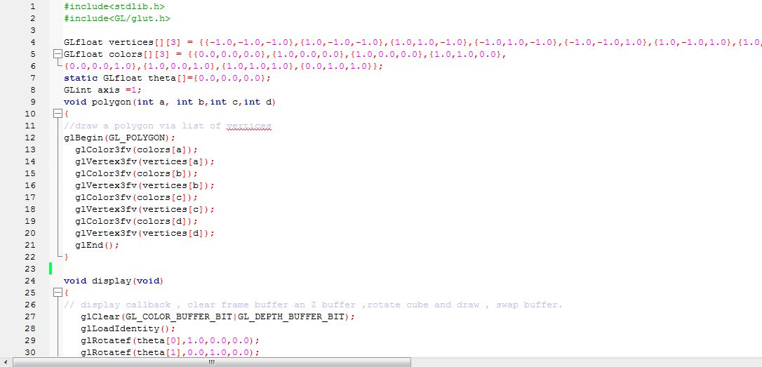
Menulis Sourcecode Program
Setelah Project terbuka, silahkan tulis sourcecode dibawah ini
c

Slide 21
Source diatas adalah source untuk membuat bentuk kotak tanpa warna, Sourcecode selengkapnya saya lampirkan dalam document MS Word
Sourcecode Warna
void colorcube(void)
{ //map vertices to faces
polygon(0,3,2,1);
polygon(2,3,7,6);
polygon(0,4,7,3);
polygon(1,2,6,5);
polygon(4,5,6,7);
polygon(0,1,5,4);
}
Tambahkan sourcecode diatas untuk memberikan warna pada kotak

Slide 22
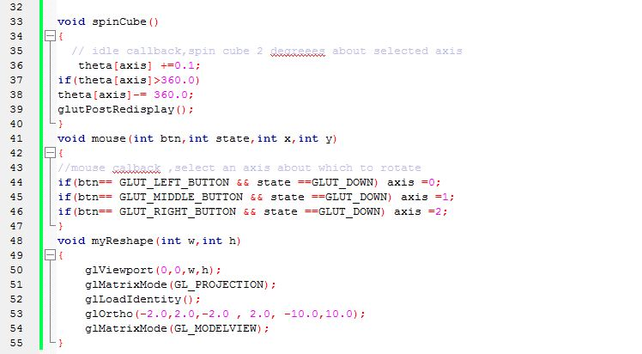
Sourcecode untuk animasi
Sourcecode diatas adalah untuk memberikan efek animasi pada aplikasi ini

Slide 23
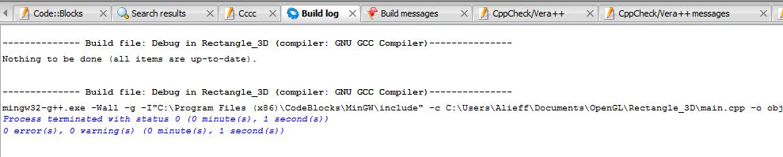

2.3.2 Menjalankan Animasi/Aplikasi
Ini adalah tahapan terakhir dari proses perancangan animasi/aplikasi Rectangle 3D ini. Pada tahapan ini kita dapat melihat bagaimana berjalannya aplikasi ini.
Tahapan :
Klik kanan pada file main.cpp, lalu pilih build
Maka akan muncul seperti pada gambar dibawah ini pada IDE Codeblock
Lalu klik icon debug pada bagian atas aplikasi codeblock

Slide 24
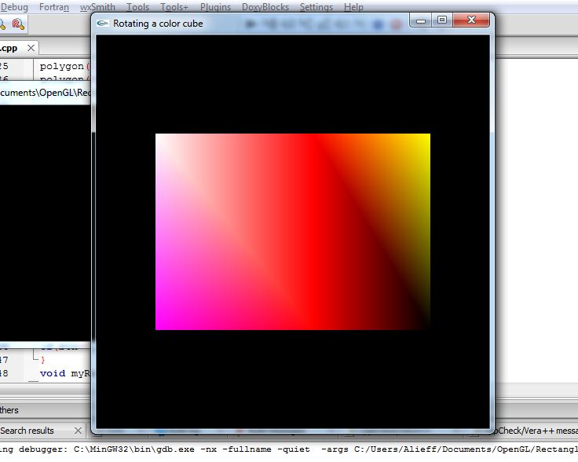
Maka aplikasi akan berjalan seperti gambar dibawah ini

Slide 25
2.4 Kesimpulan
Kesimpulan akhir pada penelitian ini adalah. Dengan OpenGLES kita dapat membuat sebuah animasi dan aplikasi 3D (dimensi) yang sangat besar kemugkinan untuk dapat dikembangkan menjadi aplikasi apa saja, baik itu dalam Game, maupun aplikasi desain lainnya. Pada penelitian ini memang masih banyak kekurangan, baik itu dari segi bentuk, warna, tekstur, maupun animasi. Tetapi itu bukan dikarenakan karean keterbatasan dari OpenGLES itu sendiri, melainkan keterbatasan kemampuan peneliti (researcher). Saya pikir dengan OpenGLES ini dapat mengembangkan game yang lebih kompleks lagi

Slide 26
2.5 Ide Pengembangan
Saya memiliki ide sekaligus impian untuk membuat sebuah game bebasis Augmented Reality. Mungkin ini bukan suatu ide yang baru, tapi saya ingin membuat sebuah game yang real, maksudnya real adalah pemain dari game tersebut memang menggunakan seluruh bagian tubuhnya untuk memainkan game tersebut. Pemain dapat langsung berinteraksi dengan game secara langsung

